Slide 1
REST (Representational State Transfer)
Presentado por:
Miguel Armas Abt
Notes:
AGREGAR:
Conceptos básicos de HTTP
URI, URL, URN
REST
pathparam, queryparam

Slide 2
Agenda
Generalidades HTTP
Servicios web
Estilo arquitectural REST
Modelo de madurez de Richardson
Laboratorio con Springboot

Slide 3
Generalidades HTTP

Slide 4
Métodos HTTP
HTTP ofrece distintos métodos para representar las posibles operaciones a realizar con los datos.
Método HTTP | Operación SQL equivalente
GET | SELECT
POST | INSERT
PUT | UPDATE
DELETE | DELETE

Slide 5
Códigos de estado HTTP
Ante cada transacción con un servidor HTTP, este devuelve un código numérico que informa sobre el resultado de la operación.
Los códigos de estados están clasificados en cinco categorías.
Código | Descripción
1xx | Mensajes informativos. En HTTP/1.0 no se utilizan, y están reservados para un futuro uso.
2xx | Mensajes asociados con operaciones realizadas correctamente.
3xx | Mensajes de redirección, que informan de operaciones complementarias que se deben realizar para finalizar la operación.
4xx | Errores del cliente; el requerimiento contiene algún error, o no puede ser realizado.
5xx | Errores del servidor, que no ha podido llevar a cabo una solicitud.

Slide 6
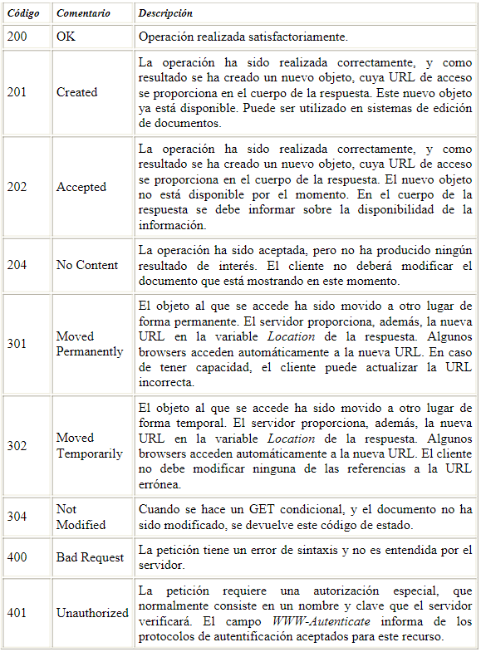
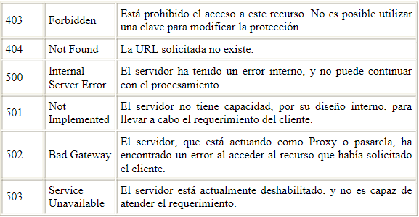
Códigos de estado HTTP

Slide 7
Tipos MIME
El tipo Extensiones Multipropósito de Correo de Internet (MIME) es una forma estandarizada de indicar el formato para el intercambio de información.
La estructura de un tipo MIME consiste en un tipo y un subtipo, dos cadenas separadas por un ‘/’. No se permite espacio. El tipo representa la categoría y puede ser de tipo discreto o multiparte.
Un tipo MIME no distingue entre mayúsculas y minúsculas, pero tradicionalmente se escribe todo en minúsculas.
Algunos ejemplos de tipos MIME discretos son:
Formato | Tipo MIME
Texto plano | text/plain
HTML | text/html
XML | application/xml
JSON | application/json

Slide 8
Cabeceras HTTP
Algunos ejemplos de cabeceras HTTP son:
Header | Descripción
Accept | Descripción MIME de los formatos de información que puede soportar el cliente.
Content-Type | Descripción MIME del formato de información del mensaje a enviar.
Authorization | Clave para tener acceso a lugares restringidos donde se requiere nombre de contraseña y el formato de autorización empleado.
Date | Fecha local de la operación. Las fechas deben incluir la zona horaria en que reside el sistema que genera la operación. Por ejemplo: Sunday, 12- Dec-96 12:21:22 GMT+01. No existe un formato único en las fechas.

Slide 9
Servicios web

Slide 10
¿Qué es un servicio web?
Es un componente software accesible a través de la red a través de un endpoint .
¿Qué es un endpoint? Es la interfaz expuesta por un servicio web, especificada mediante una URI.
Los servicios web productores y consumidores utilizan mensajes para intercambiar información de invocaciones de petición y respuesta en forma de documentos auto contenidos.
¿Qué es un documento autocontenido? Es un documento que representa datos estructurados, en los que los datos van siempre acompañados de sus metadatos correspondientes.

Slide 11
Tipos de servicios web
Servicios web SOAP
(web services)
Servicios web RESTful
(RESTful API)
Utilizan documentos XML para intercomunicarse.
Siguen el estándar SOAP (Simple Object Access Protocol).
El diseño de un servicio basado en SOAP debe establecer un contrato formal para describir la interfaz (WSDL) que ofrece el servicio web.
Tienen una infraestructura "pesada" por lo que se utilizan herramientas adicionales para facilitar su construcción.
Pueden comunicarse mediante json, xml, o texto plano.
Utilizan estándares muy conocidos como HTTP, SML, URI, MIME.
No requieren herramientas adicionales para construirlos.

Slide 12
Estilo arquitectural REST

Slide 13
¿Qué es REST?
REST no es un protocolo ni un estándar, sino más bien un conjunto de lineamientos de arquitectura o dicho de otra forma es un estilo de arquitectura.
Proporciona principios o estándares para facilitar la comunicación entre sistemas informáticos en la web.
Los recursos están representados mediante URLs y podemos acceder a ellos mediante HTTP.
REST (Representational State Transfer) | Servicio web RESTful
Es un modelo de arquitectura web basado en el protocolo HTTP para mejorar las comunicaciones cliente-servidor. | Los servicios web RESTful o RESTful APIs son programas basados en REST.

Slide 14
Principios arquitecturales REST
Principio | Descripción
Uniform interface | Utiliza métodos HTTP comunes (GET, PUT, POST y DELETE). El recurso debe identificarse en la solicitud como una URI (sustantivos plurales). Las respuestas tienen encabezados y el recurso se escribe de tres formas específicas: XML, JSON y texto plano.
Client-Server | El cliente y el servidor deben trabajar independientemente, esto significa "cero acoplamientos".
Stateless | El servidor no debe persistir información del cliente entre una request y una response.
Cacheable | El cliente puede conservar una copia local de la respuesta de un servidor para usarla en solicitudes posteriores.
Layered system | REST puede consistir en múltiples arquitecturas de capas de software o hardware. Esto ayuda a la reutilización de los servicios web RESTful, porque las capas se pueden agregar y eliminar en función de los servicios necesarios del cliente.

Slide 15
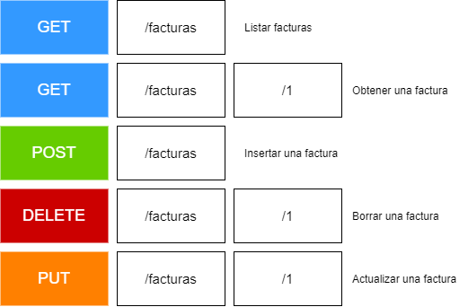
Recursos como sustantivos plurales
El recurso siempre debe estar escrito en plural y si queremos acceder a una instancia específica de los recursos, siempre podemos pasar el ID.

Slide 16
Modelo de madurez de Richardson

Slide 17
Notes:
https://datatracker.ietf.org/doc/html/rfc7231#section-4.3

Slide 18

Laboratorio con Springboot

